Slide 1
前端设计与实践
Front End in Design and Practice

Slide 2
页面设计
1
UI风格
2
元素排版
3
交互体验
4
渲染性能

Slide 3
01
UI风格
规范的UI风格有利于前端开发规范的形成，提高开发效率

Slide 4
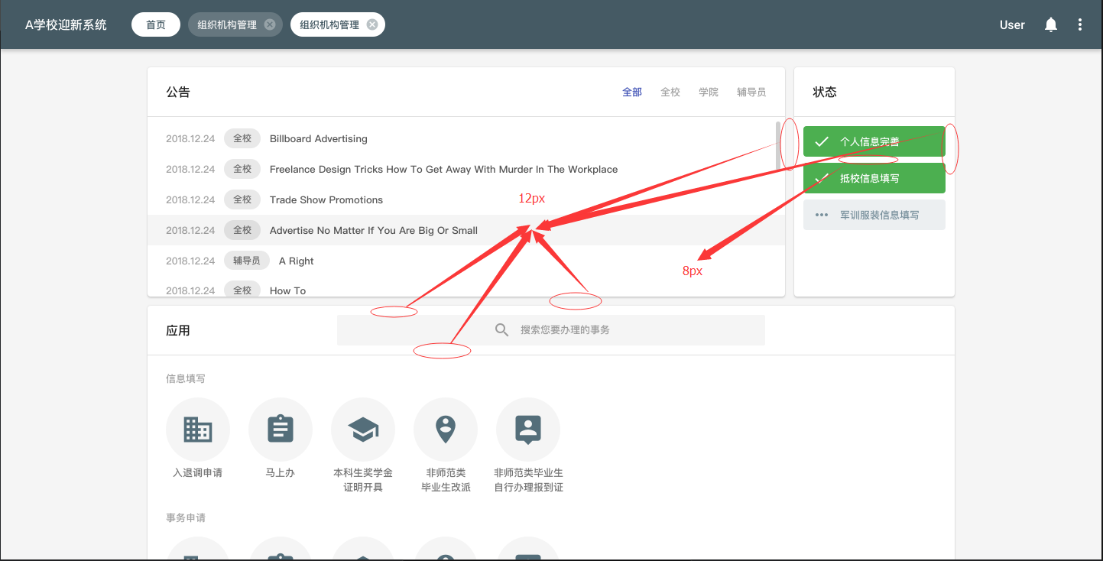
布局
文字
采色
标准的UI设计风格至少能极大程度的提升开发效率

Slide 5
02
元素排版
合理分配设计图模块，提高html文档的可阅读性，也有助于效果的实现

Slide 6
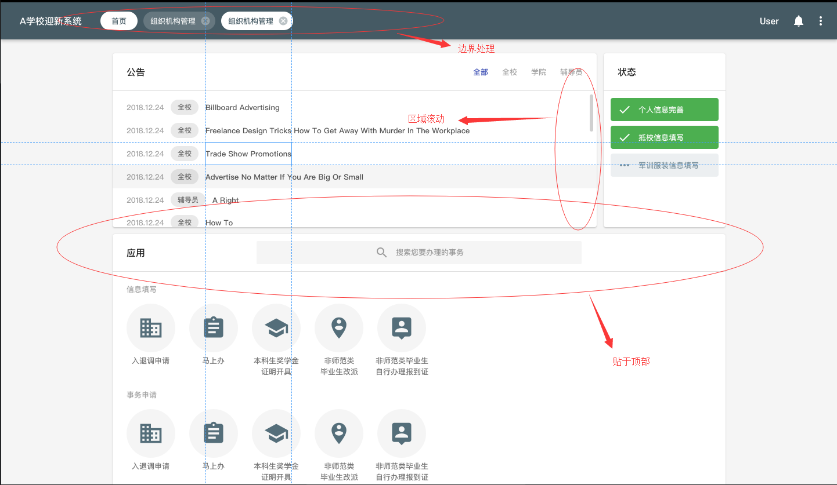
合理的设置文档结构，有助于特殊效果的实现

Slide 7
03
交互体验
让页面活起来

Slide 8
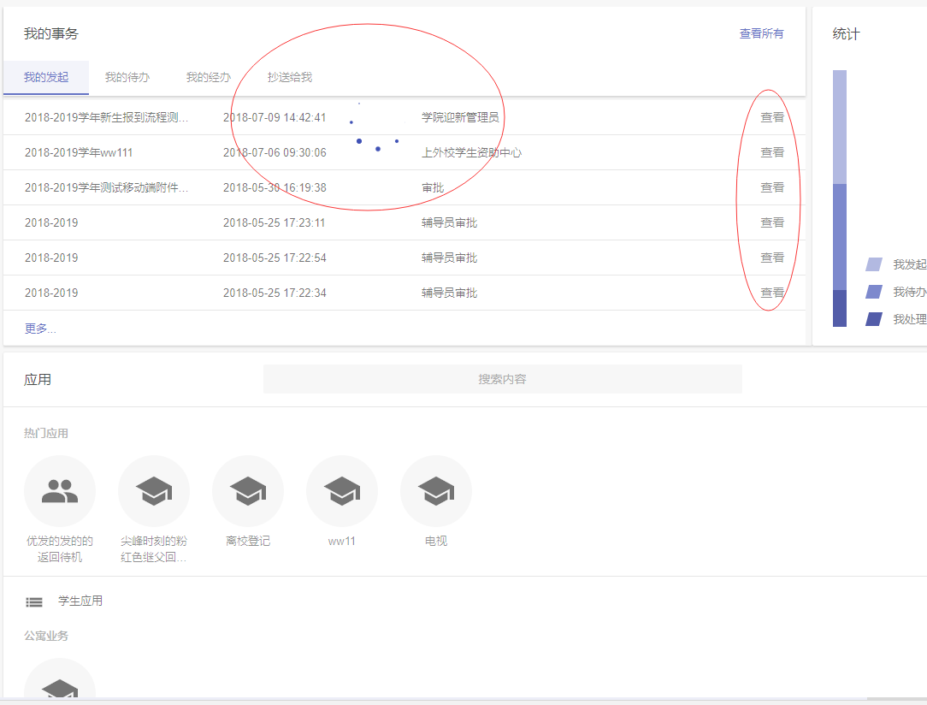
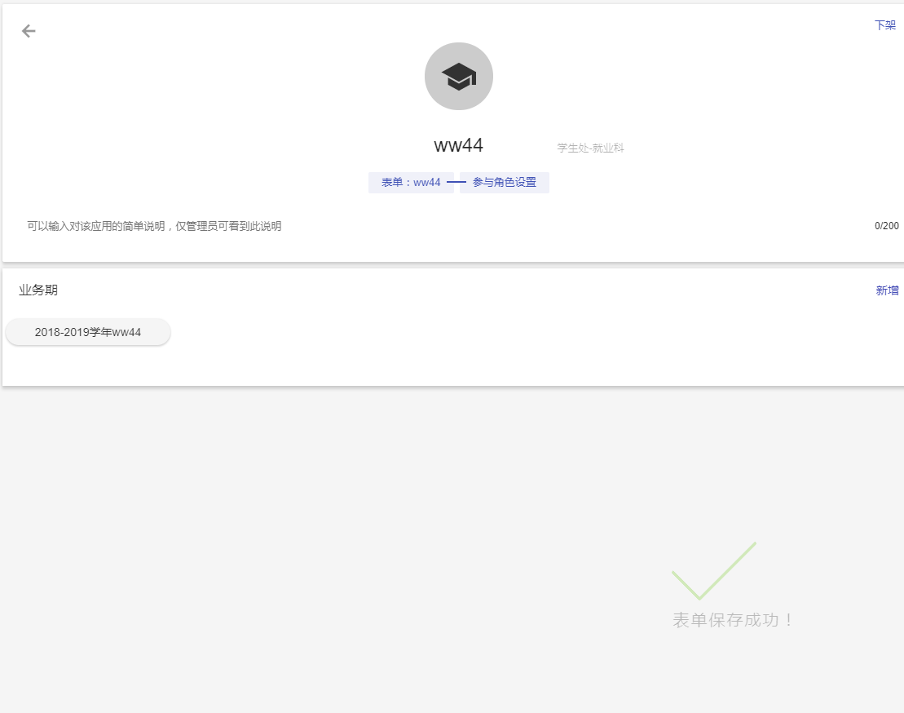
web应用比较容易受到网络的影响，因此要注重waiting效果，
主要为了降低用户由于等待产生的焦虑
操作提示的交互效果：toast，alert，confirm，prompt，根据场景不同，合理选择

Slide 9
04
渲染要求
避免强制渲染

Slide 10

js书写过程避免边写边读，强制渲染

Slide 11
数据交互
1
模板引擎与异步交互
2
md5参数加密
3
文件上传
4
图片压缩与加载

Slide 12
01
模板引擎与异步交互
合理使用,提高平台性能

Slide 13
模板引擎分两种：客户端与服务器端
客户端：baiduTemplate(百度)\artTemplate（腾讯）\
juicer（淘宝）\doT\ tmpl\ handlebars\ easyTemplate\ underscoretemplate \ mustache \kissytemplate......
服务器端：php，jsp，jade，ejs....

Slide 14
模板引擎与异步交互
压力所在，动态数据，获取时间较长的数据不建议用模板引擎渲染，影响网页加载速度
数据变化不大相对比较容易获取不建议用异步交互
前提是开发过程中两者并存的情况
但是现在前端工程化思想比较流行，所以以后这种场景会很多

Slide 15
02
数据与账号加密
数据安全，参数验证

Slide 16
账号密码加密：CryptoJS的sha1加密
sha1Uuid = CryptoJS.SHA1(uuidData).toString();
sha1 = (CryptoJS.SHA1(pd + sha1Uuid + tampData)).toString();
参数加密：md5加密

Slide 17
03
文件上传
格式限制，文件大小要求，上传方式

Slide 18
同步上传：form提交
异步上传：
1.使用隐藏的iframe模拟异步上传
2.使用XMLHttpRequest2异步上传

Slide 19
04
图片压缩与加载
避免强制渲染

Slide 20
图片压缩：
浏览器端：限制用户选择图片需求不合适，自动对用户选择图片进行压缩
服务器端：自动对图片进行压缩分级
图片加载：
功能性图标建议转化成字体图标或者svg，减小网络请求数
非功能性图标即图片以及其它媒体文件，建议懒加载（按需加载）

Slide 21
当前厦大内系统的使用技术栈参考：
公寓管理系统：easyui UI框架 + jq + requirejs
旧版学生工作平台：bootstrap UI框架 + jq
新版学工（SAAS）：bootstrap UI框架 + jq + vue全家桶

Slide 22
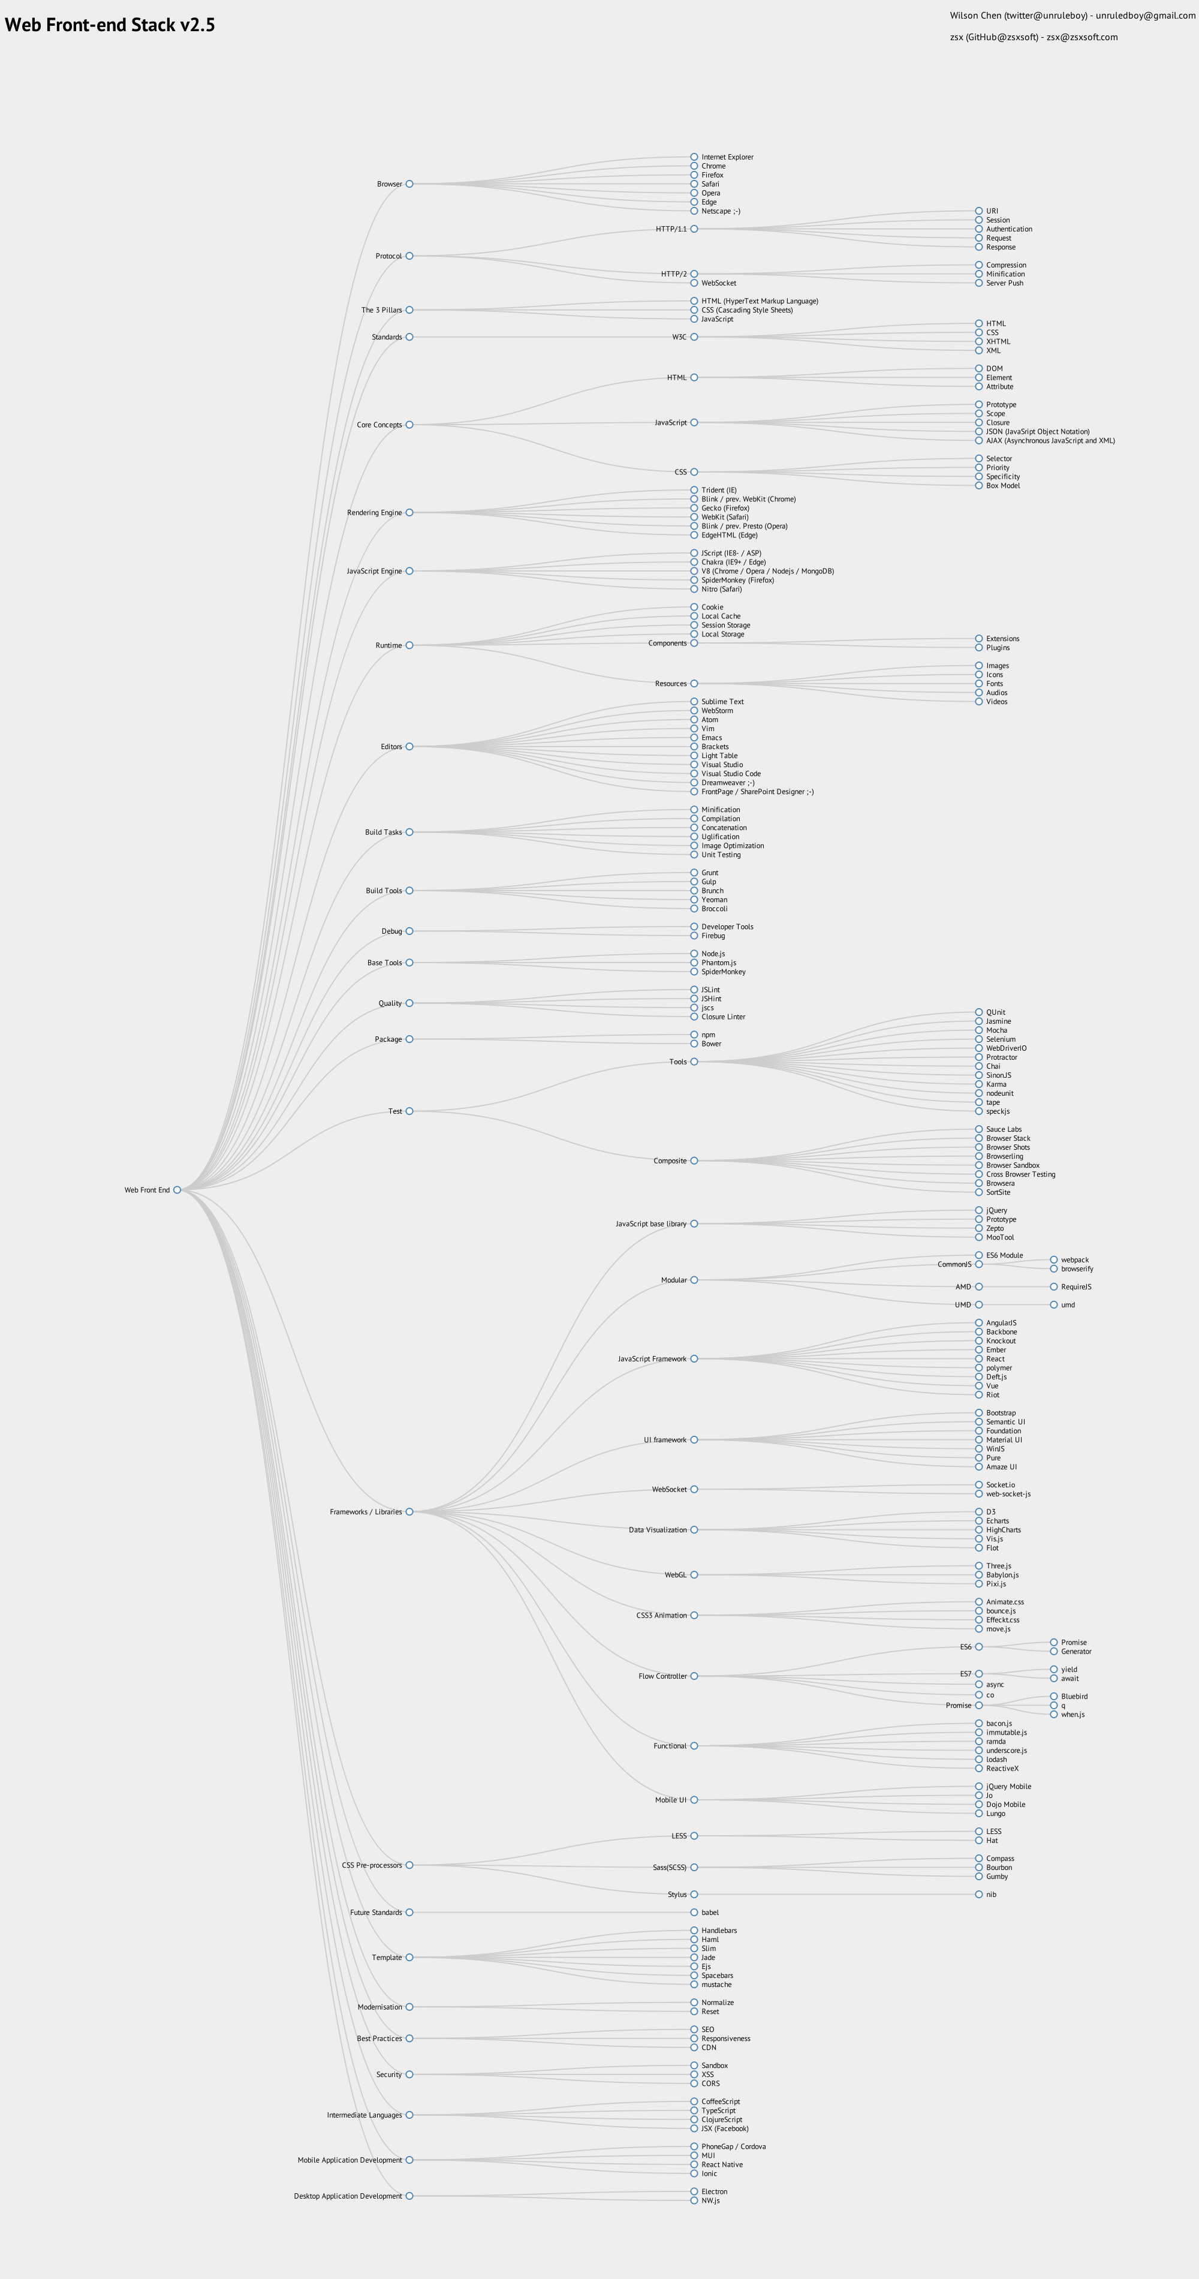
前端领域图：
路漫漫其修远兮，
吾将上下而求索

Slide 23

非常感谢您的观看
演讲人：张程荣

